Slide 1
JVM 内存子系统的实现
by le -- 2020/12

Slide 2
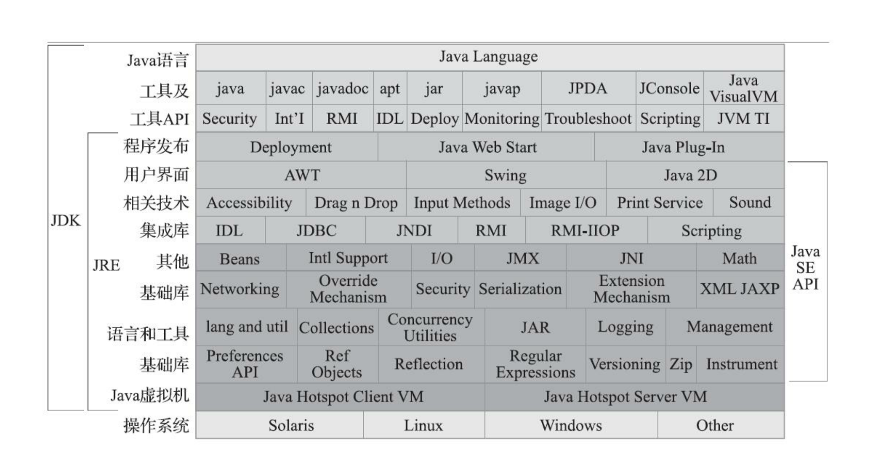
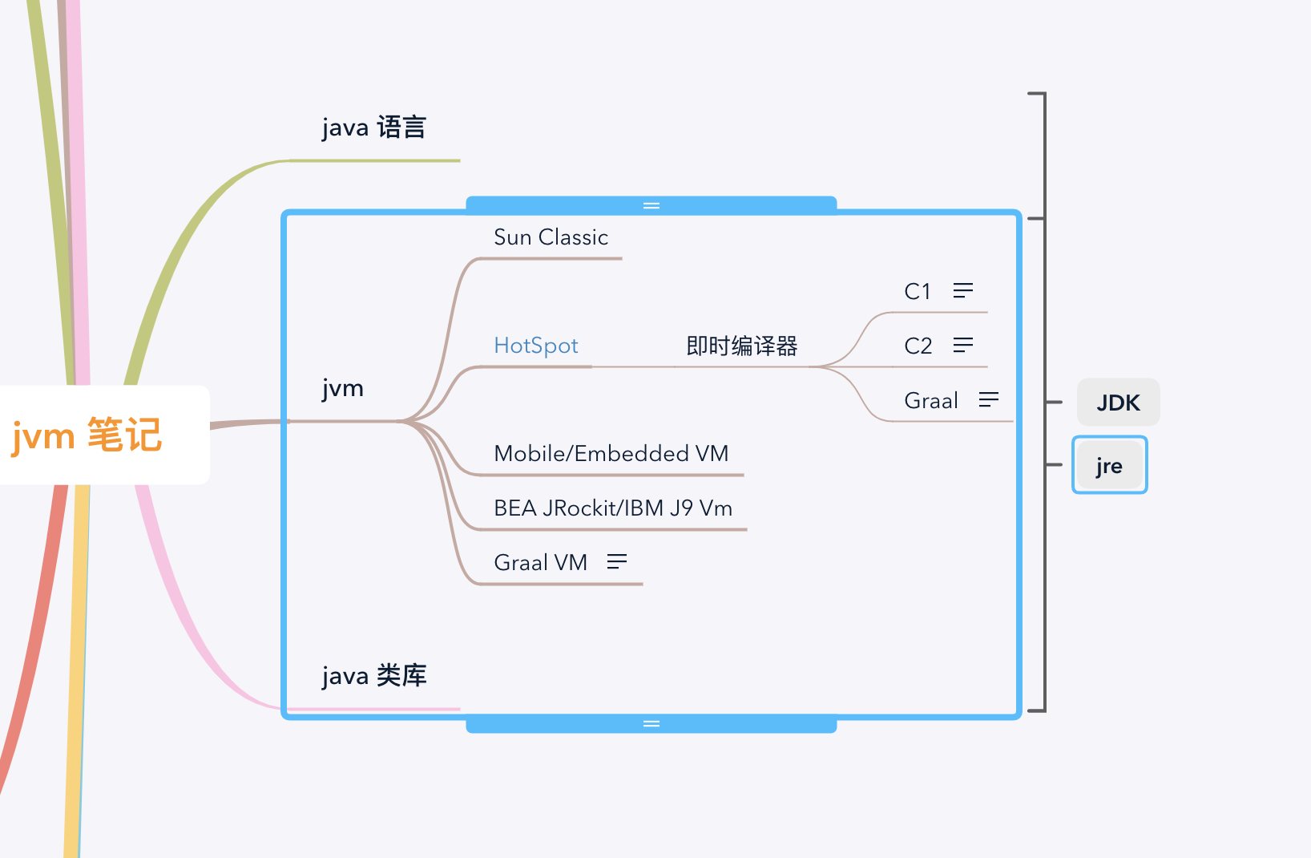
Java 技术体系

Slide 3
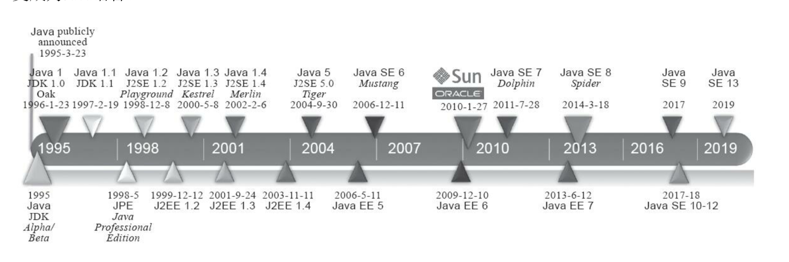
java 发展史

Slide 4
JVM 家族
1、虚拟机的始祖 Sun Class/Exact VM
2、软硬合璧的 BEA Liquid VM / Azul VM
3、高性能的 BEA JRockit/ IBM J9 VM
4、现在的王者 HotSpot
5、跨语言全栈的 Graal VM

Slide 5
Java 技术的未来
1、无语言倾向，Graal VM
2、新一代的即时编译器，Graal 编译器
3、向Native迈进

Slide 6
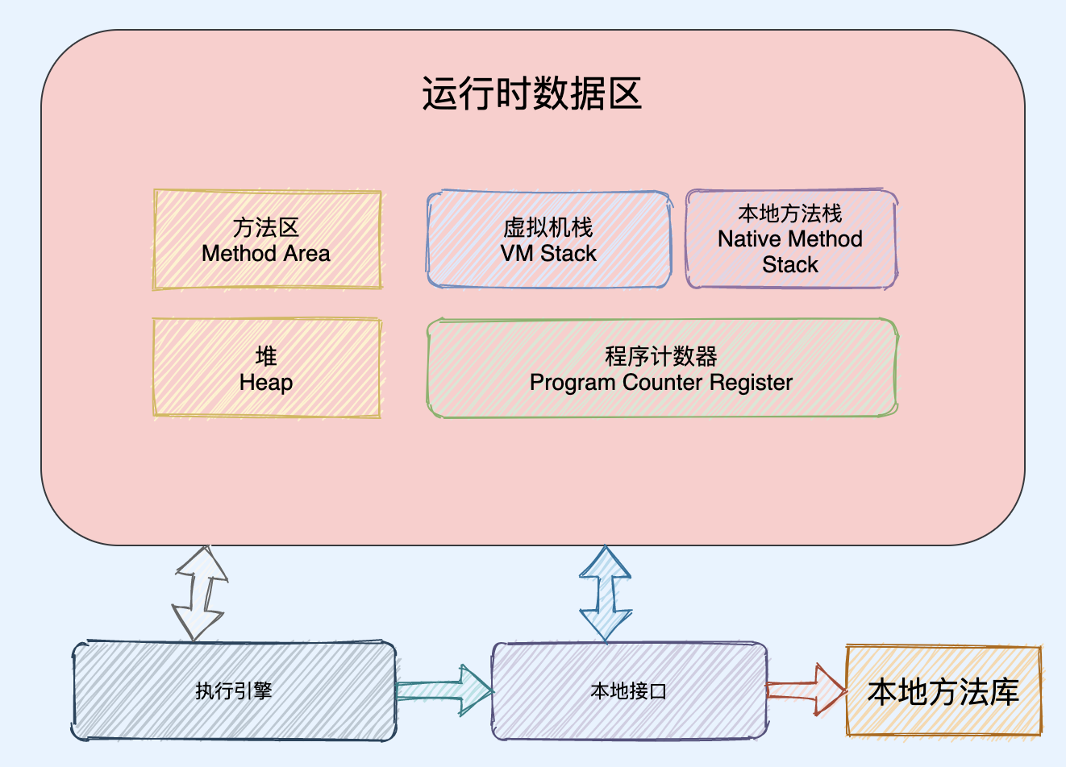
内存管理，运行时的数据区域

Slide 7
运行时常量池
Class 文件中除了有类的版本、字段、方法、接口等描述信息外，还有一项信息就是常量池表，用于存储编译期生成的各种字面量和符号引用，这部分内容将在类加载后存放到方法区的运行时常量池中。
运行期间也可以将新的常量放到常量池中。

Slide 8
直接内存
一般使用Native函数直接分配堆外内存，然后用存储在java堆的一个DirectByteBuffer对象来作为这部分内存的引用进行操作。
这部分是堆外内存，其分配不受java堆大小的限制，如果无法分配就抛出OOM。
直接内存的容量可以通过-XX: MaxDirectMemorySize来指定，默认和java 堆 的-Xmx一致。

Slide 9
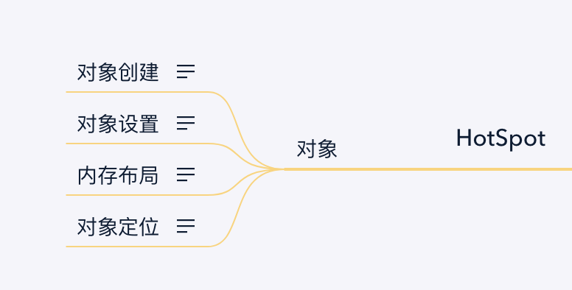
HotSpot 对象的探秘

Slide 10
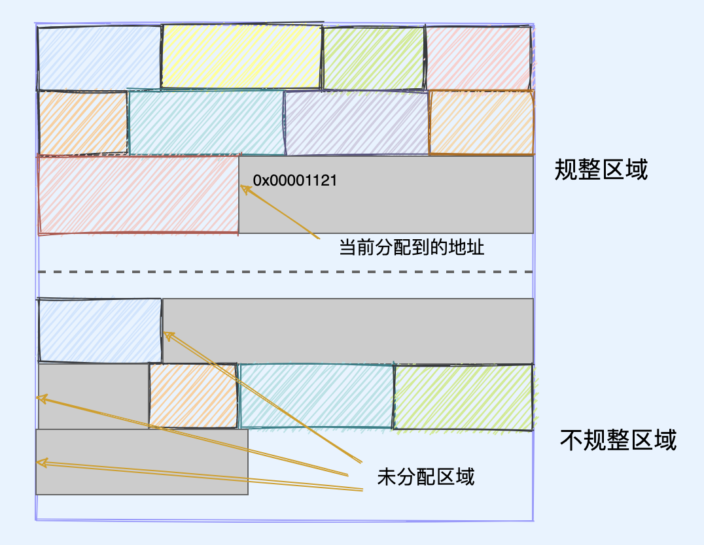
对象创建
指针碰撞
内存是规整的，分配内存只需要移动指针
空闲列表
内存非规整，JVM必须为一个列表来区分哪些内存是可用的。
线程安全的问题！
CAS
TLAB(Thread Local Allocation Buffer) 每条线程分配特定的内存区域，用 -XX: +/-UseTLAB参数来设定

Slide 11
对象设置
创建对象后需要进行设置，对象是哪个类的实例、如何才能找到类的元数据信息、对象的哈希吗、对象的GC分带年龄等信息。这些信息放在了对象的对象头（Object Header）中。
设置完成后再调用 < inti >（）（构造函数）

Slide 12
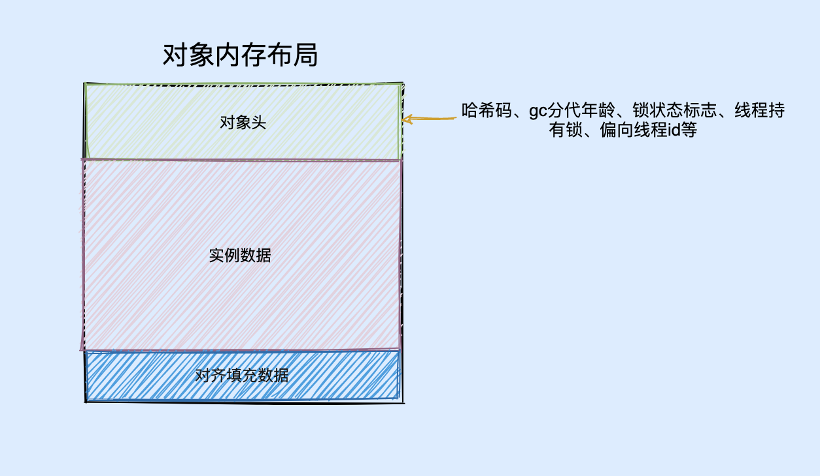
对象内存布局

Slide 13
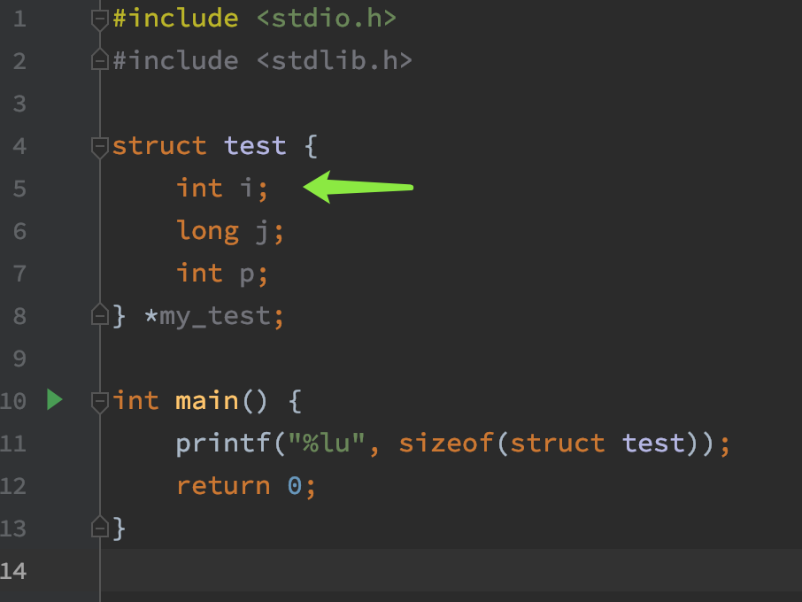
内存对齐

Slide 14
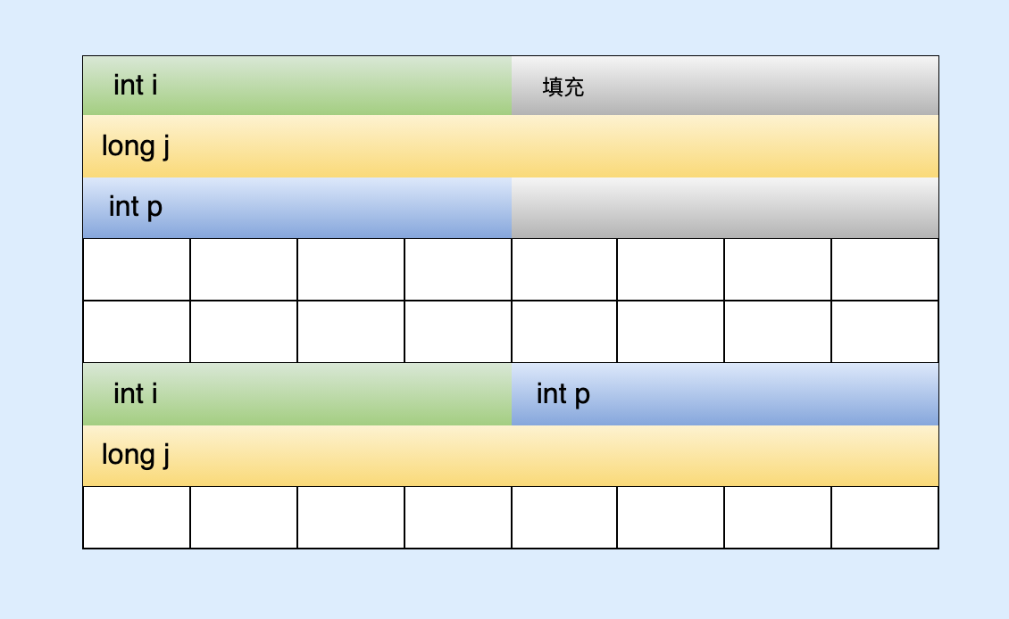
内存对齐

Slide 15
对象访问定位
通过栈上的reference来查找对象信息。reference其实就是指向堆的一个指针而已。
访问方式有两种
句柄访问方式
直接指针方式

Slide 16
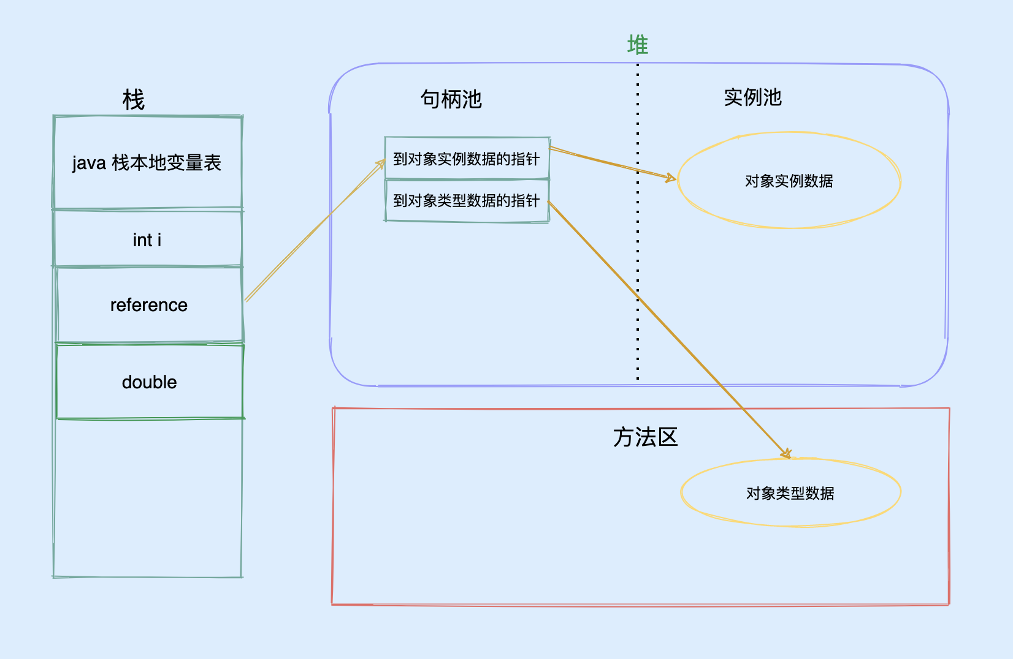
句柄访问方式

Slide 17
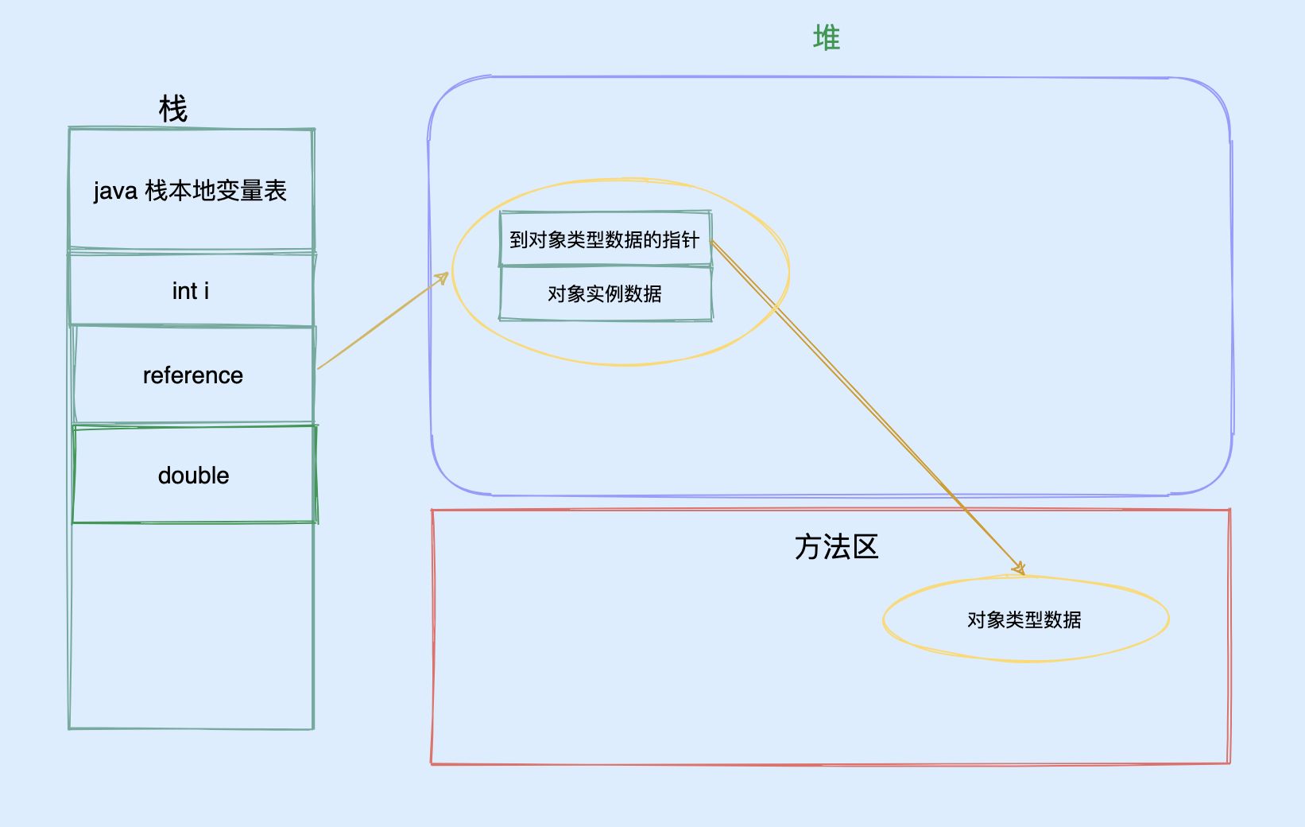
直接指针方式

Slide 18
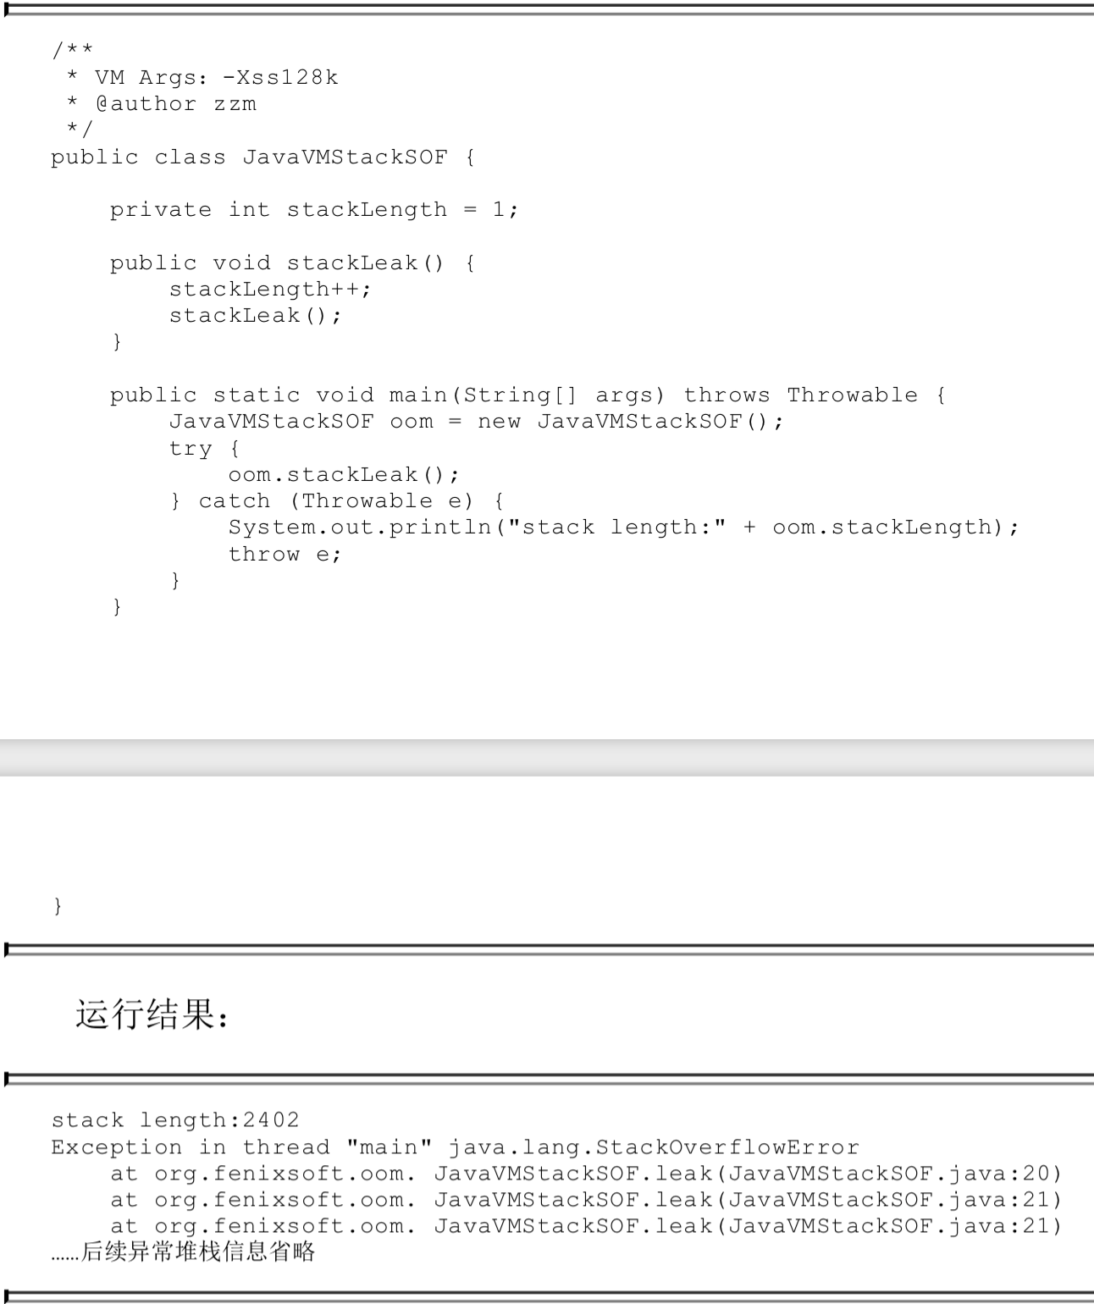
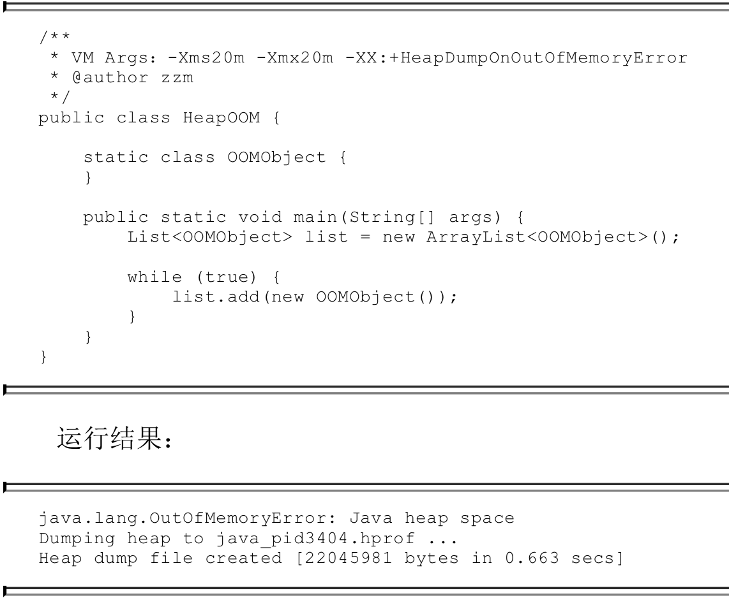
OOM 与StackOverflowError 实例

Slide 19
对象是生是死？
垃圾收集之前，需要判断哪些对象已经死了，是垃圾，哪些是活着的。

Slide 20
对象是生是死？
判断算法
引用计数法
可达性分析

Slide 21
引用计数法
对象添加一个引用计数器，每当引用到就加一，引用失效时减一。
无法解决对象间相互循环引用的问题

Slide 22
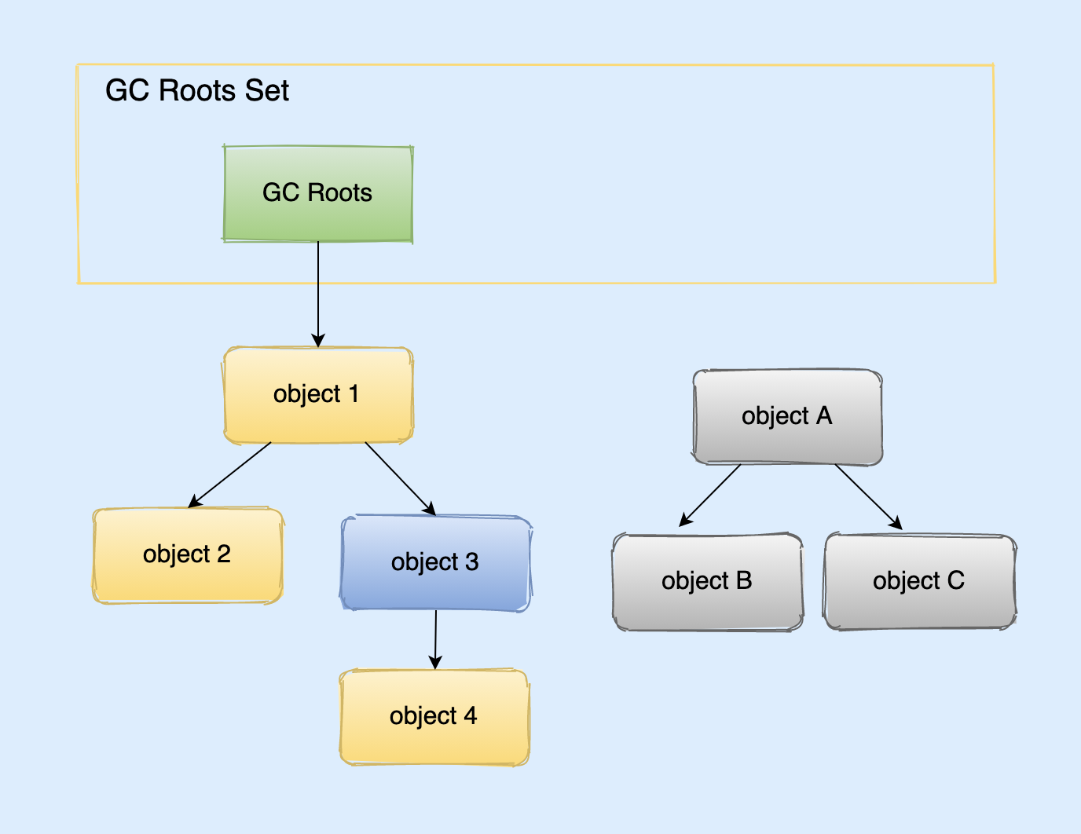
可达性分析

Slide 23
GC Roots
在虚拟机栈引用的对象
方法区中静态属性引用的对象
方法区中常量引用的对象，如字符串常量池里的引用
本地方法栈中JNI引用的对象
jvm内部的引用，如基本数据类型对应的Class 对象，一些常驻的异常对象（NPE、OOM等）还有系统类加载器
被同步锁（synchronized 关键字）持有的对象
反映jvm内部情况的JMXBean、JVMTI中注册的回调、本地代码缓存等

Slide 24
再谈引用
强引用
引用赋值的关系，只要强引用关系还存在，垃圾收集器就永远不会回收掉被引用的对象
软引用
用来描述一些还有用但非必须的对象。只被软引用关联着的对象，在系统将要发生内存溢出前，会把这些对象列入回收范围中进行二次回收
byte[] cacheData = new byte[100 * 1024 * 1024]; //100M的缓存数据
SoftReference<byte[]> cacheRef = new SoftReference<>(cacheData); //将缓存数据用软引用持有
弱引用
用来形容非必须的对象，被弱引用关联的对象只能生存到下一次垃圾收集发生为止。
虚引用
对象是否有虚引用的存在，完全不会对其生存时间构成影响，无法通过虚引用获取一个对象实例
一个对象设置虚引用关联的唯一目的只是为了能在这个对象被收集器回收时收到一个系统通知

Slide 25
对象的自我救赎
可达性算法中判定为不可达的对象只是不可达，要真正成为可以回收对象至少经历2次标记过程。
1、如果发现没有与GC Roots相连的引用链将被第一次标记。然后进行筛选，如果对象没有覆盖finalize() 方法，或者finalize方法已经被虚拟机调用过了，进行第二次标记。
2、如果有必要执行finalize()方法，会将改对象放进F-Queue的队列中，然后Finalizer线程慢慢执行这些finalize()。如果此时finalize()中对象把自己和引用链重新关联上，那么可以逃脱被回收的命运。

Slide 26
分代收集理论
分代假说共同奠定了多款常用的垃圾收集器的一致设计原则
弱分代假说
绝大多数对象都是朝生夕灭
强分代假说
熬过越多次垃圾收集过程的对象就越难以消灭
跨代理论假说
夸迭代引用相对于同代引用来说仅占极小数
分代
新生代
老年代

Slide 27
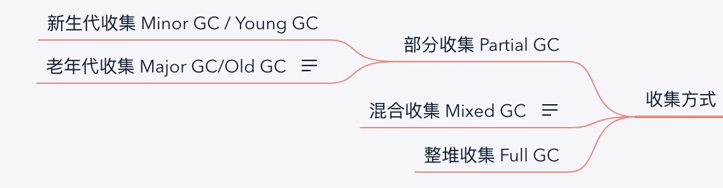
收集方式

Slide 28
垃圾收集算法
标记-清除算法
标记-复制算法
标记-整理算法

Slide 29
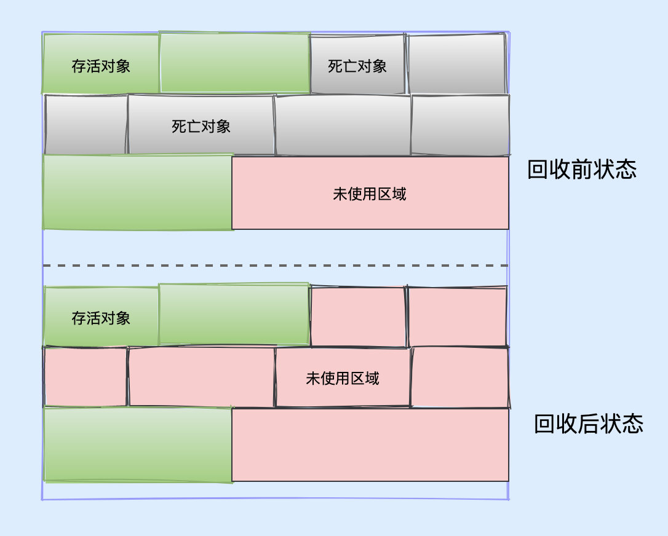
标记-清除算法

Slide 30
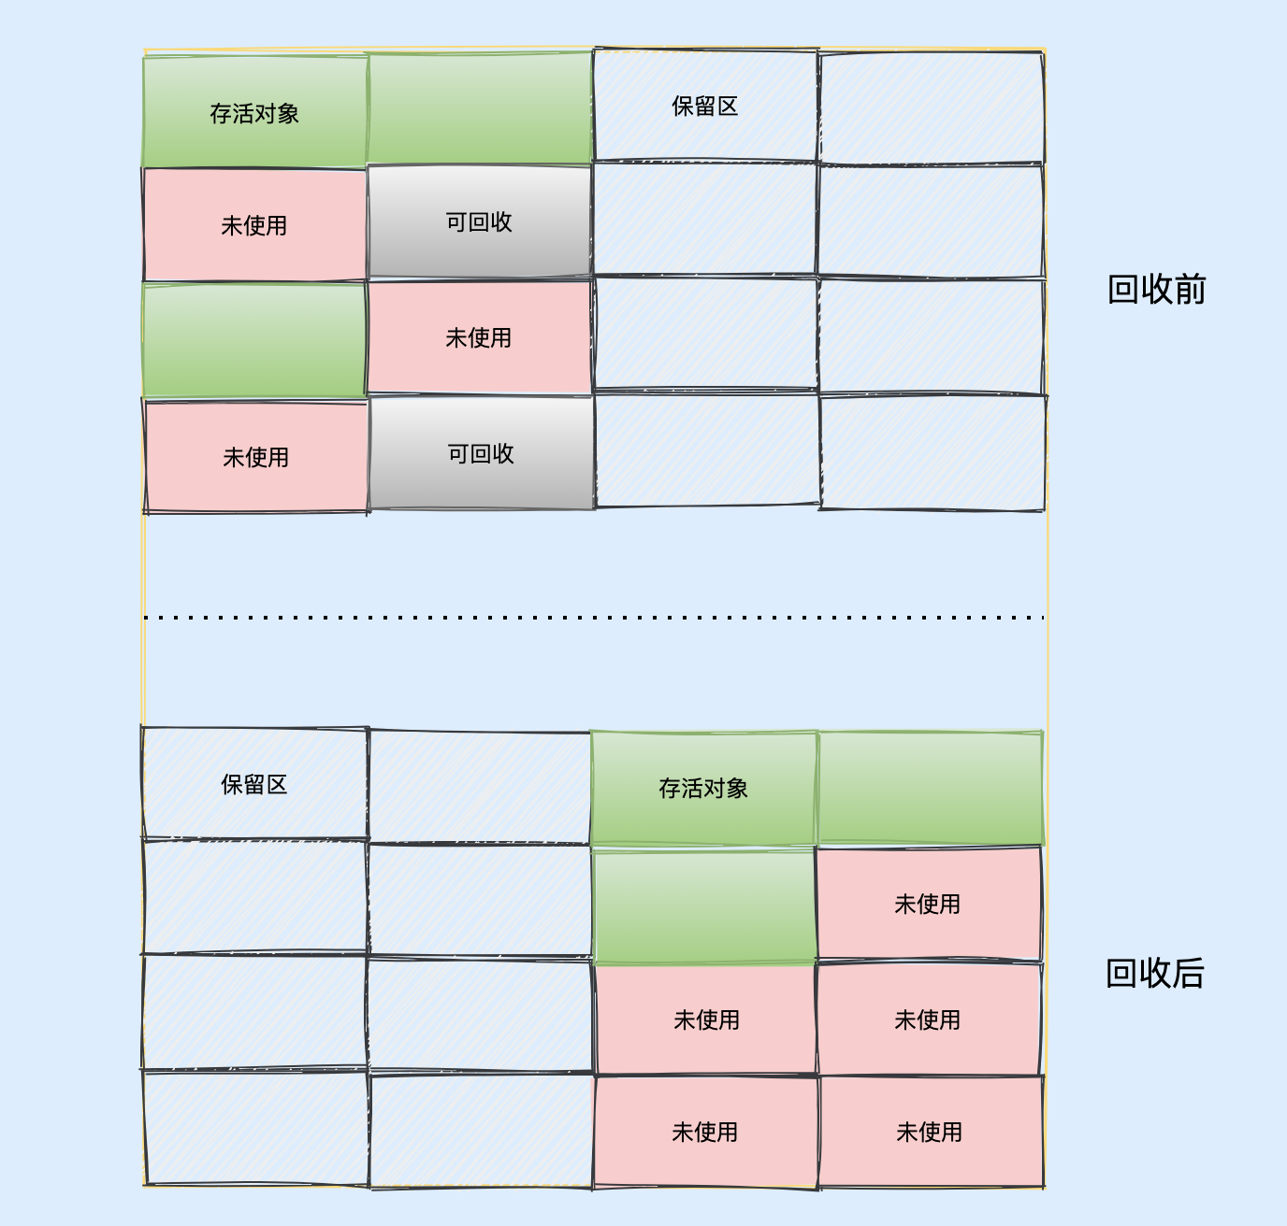
标记-复制算法

Slide 31
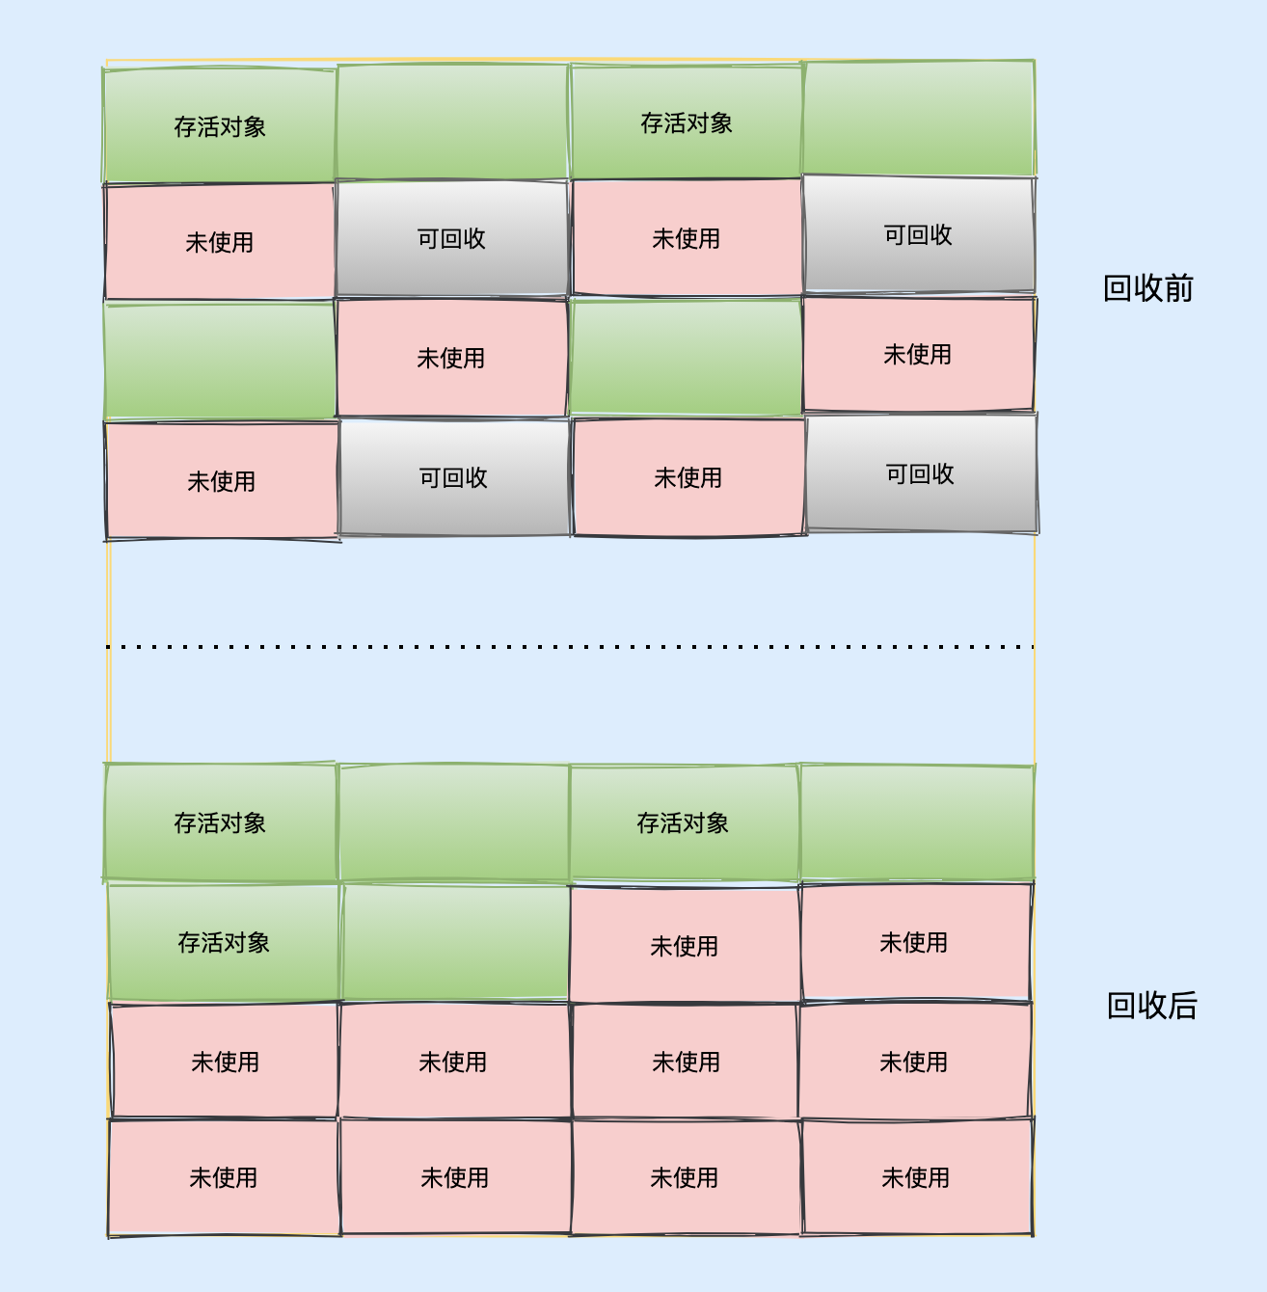
标记-整理算法

Slide 32
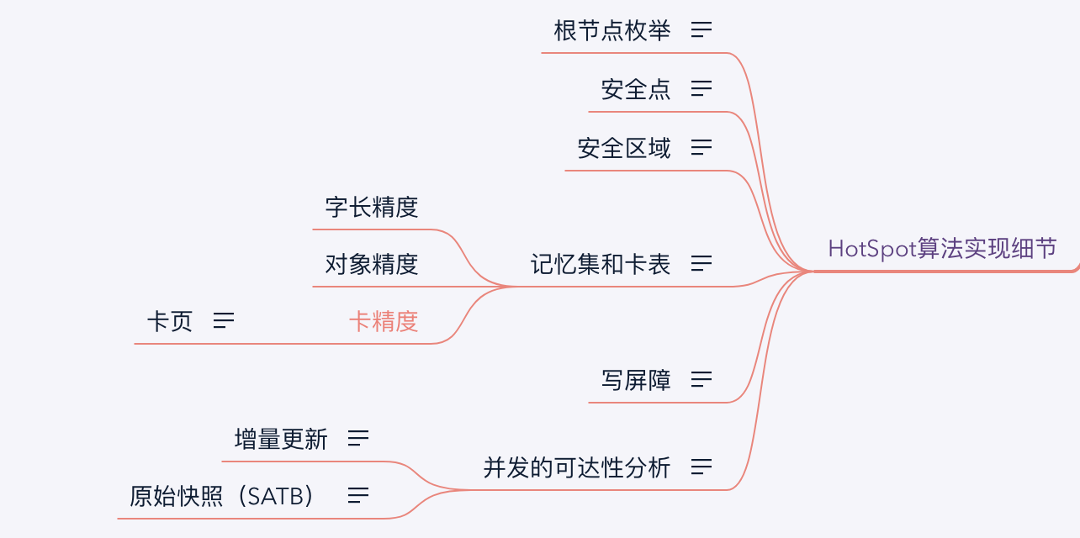
HotSpot收集算法实现

Slide 33
根节点枚举
不支持并发操作，必须暂停所有用户线程
OopMap 记录了栈上本地变量到堆上对象的引用关系。其作用是：垃圾收集时，收集线程会对栈上的内存进行扫描，看看哪些位置存储了 Reference 类型。
HotSpot 使用一组OopMap的数据结构来保存哪些地方存放着对象引用。一旦类加载完成，就会把对象内什么偏移量上是什么类型的数据计算出来，在即时编译过程中也会在特定的位置记录下栈里和寄存器里哪些位置是引用。这样可以不需要一个不漏地从方法区等GC Roots开始查找。

Slide 34
安全点与安全区域
方法调用、循环跳转、异常跳转等属于指令序列复用，只有具有这些功能的指令才会产生安全点。
为了解决Sleep和Blocked无法进入到安全点中断的情况，扩展了安全点为安全区域。
安全区域是指能够确保在某一段代码片段中，引用关系不会改变，这个区域中任意地方都可以开始垃圾收集都是安全的。
抢先式中断：系统把所有用户线程全部中断。没有虚拟机使用。
主动式中断：设置标志，线程会自己轮询这个标志，一旦发现为真，就在离自己最近的安全点上主动中断挂起。

Slide 35
记忆集和卡表
记忆集是一种用于记录从非收集区域指向收集区域的指针集合的抽象数据结构。
记忆集的精度
字长精度，每个记录精确到每一个机器字长，该字包含跨代指针
对象精度，每个记录精确到一个对象，该对象有字段包含了跨代指针
卡精度，每个记录精确到一块内存区域，该区域内有对象含有跨代指针。
卡精度也叫卡表，是记忆集的一种具体实现

Slide 36
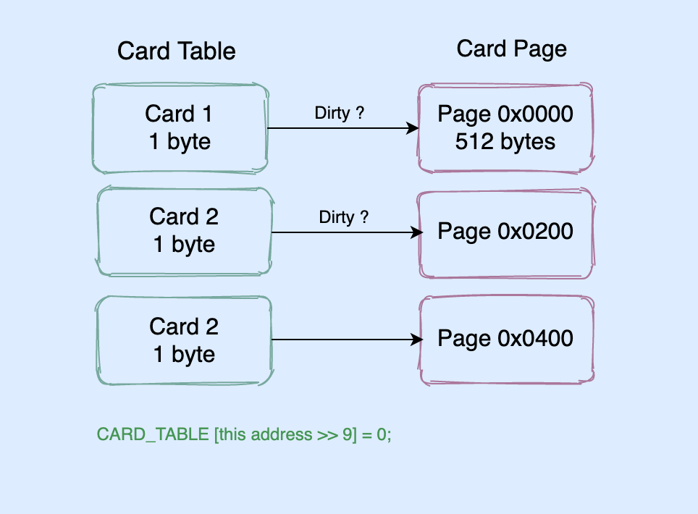
卡表

Slide 37
写屏障
使用写屏障来维护卡表元素
写屏障可以看作在虚拟机层面对 “引用类型字段赋值”这个动作的AOP切面，在引用对象赋值时会产生一个环形通知，供程序执行额外的动作。

Slide 38
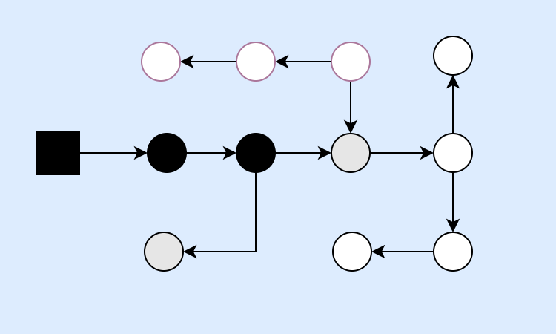
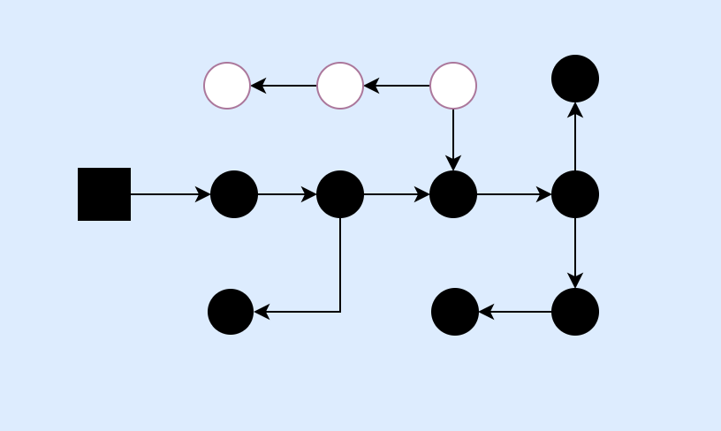
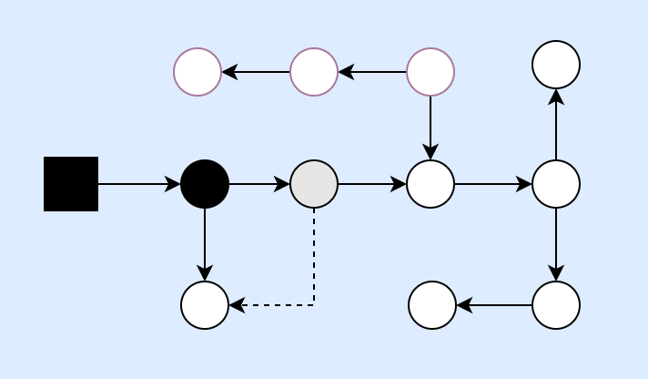
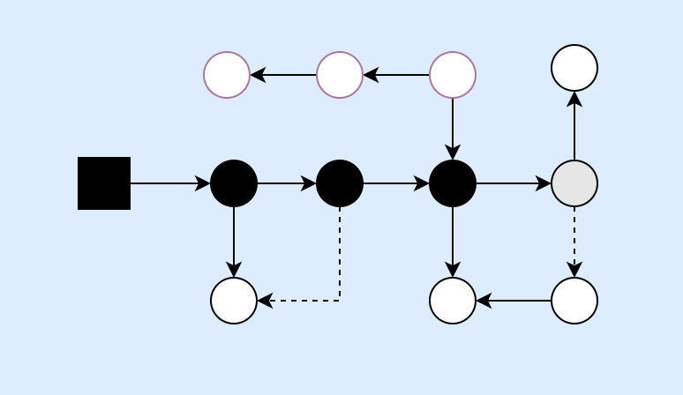
并行的可达性分析

Slide 39
并行可达性分析的条件
当且仅当以下两个条件同时满足时，会产生 “对象消失”的问题：
赋值器插入了一条或多条从黑色对象到白色对象的新引用 --> 增量更新
赋值器删除了全部从灰色对象到该白色对象的直接或间接引用 --> 原始快照（SATB）

Slide 40
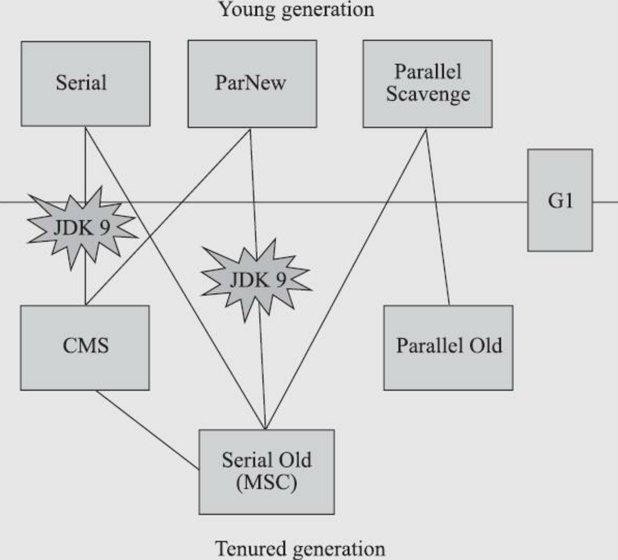
垃圾收集器

Slide 41
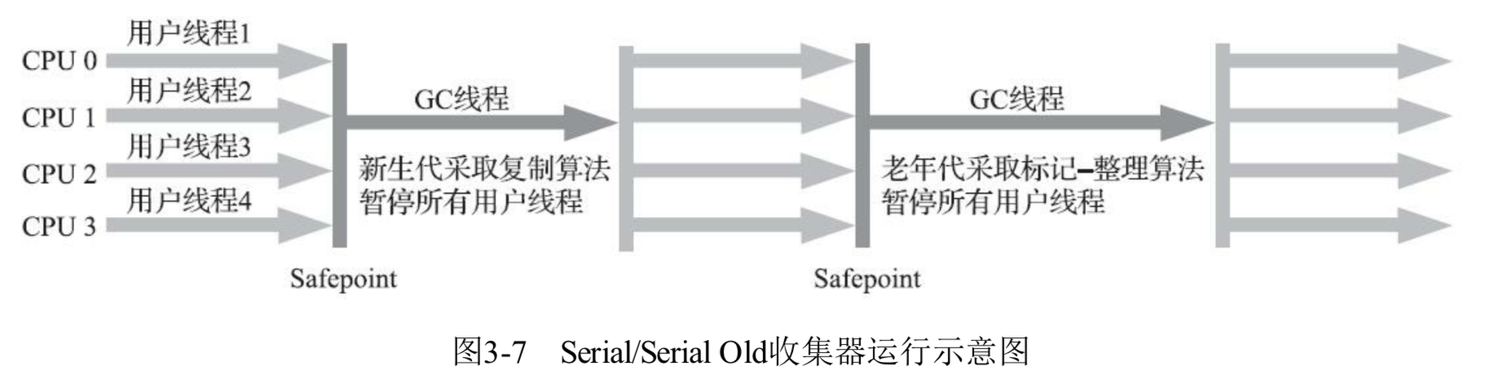
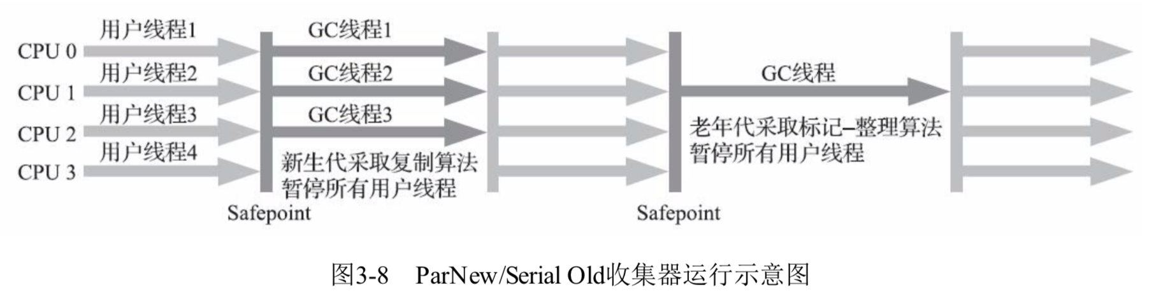
新生代垃圾收集器
Serial：单线程，并且必须暂停其他工作线程直到收集结束。
ParNew：实质上是Serial收集器的多线程版本
Parallel Scavenge：一款吞吐量优先来设计的新生代收集器，吞吐量 = 运行用户代码时间 / (运行用户代码时间 + 运行垃圾收集器时间)，适合后台运算而不需要太多交互的分析任务

Slide 42
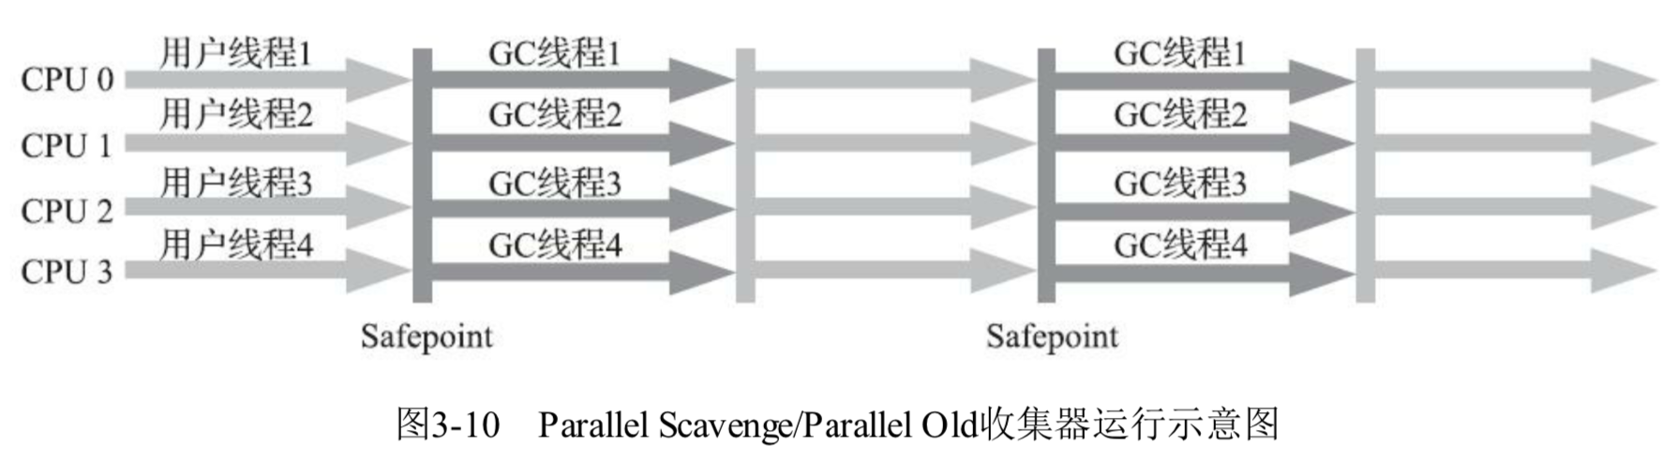
老年代垃圾收集器
Serial Old (MSC)：Serial 收集器的老年代版本，同样是单线程收集器，使用标记整理算法，供HotSpot在客户端模式下使用
Parallel Old：Parallel Scavenge 收集器的老年代版本，支持多线程并发收集，基于标记整理算法。
Concurrent Mark Sweep （CMS）：是一种以获取最短回收停顿时间为目标的收集器。因为关注服务的响应速度，CMS非常符合基于浏览器的B/S系统服务端的需求。

Slide 43
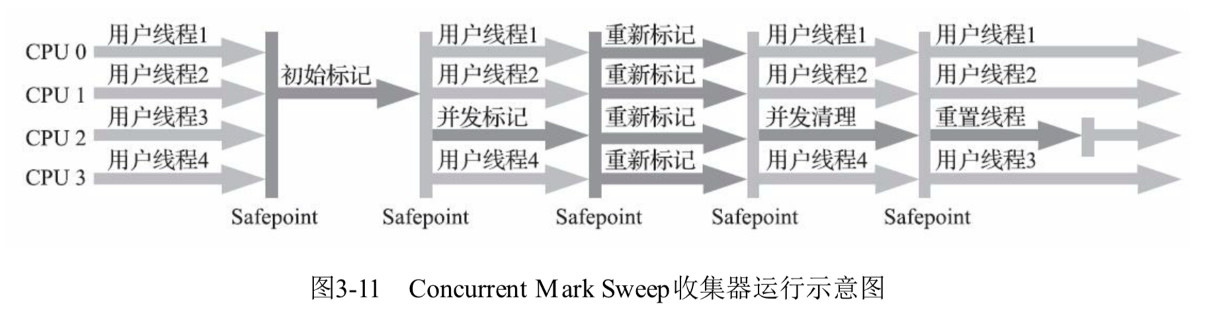
CMS
CMS 使用标记清除算法。这个过程分为4个步骤：
初始标记，需要停顿，只是标记一下GC Roots能直接关联的对象，速度快。
并发标记，从GC Roots 直接关联对象开始遍历整个对象图的过程。耗时长，但不需要停顿。
重新标记，需要停顿，修正并发标记期间发生变动的部分对象的标记记录。
并发清除，可以并发清除，不需要移动对象。
缺点：
对处理器资源非常敏感
无法处理浮动垃圾，有可能触发Full GC
会产生大量空间碎片。

Slide 44
垃圾收集器历史上的里程碑：G1
Garbage First 面向局部收集的设计思想和基于Region的内存布局形式。
G1 是一款面向服务端应用的垃圾收集器。JDK 9 后成为默认的服务端模式收集器。
把对划分为多个相等的独立区域，每个区域都可以根据需要扮演新生代的Eden空间、Survivor 空间、或者老年代空间。收集器可以对扮演不同角色的区域采取不同策略去处理。
用 Humongous区域来存储大对象（超过区域容量一半的对象），G1把大多数Humongous区域作为老年代的一部分来进行看待。
可以进行有计划的垃圾回收，具体思路是跟踪区域里垃圾的堆积价值，进行优先级回收。
缺点：
记忆集/卡表复杂
G1额外内存耗费大约是堆的10%-20%
还是会有Full GC

Slide 45
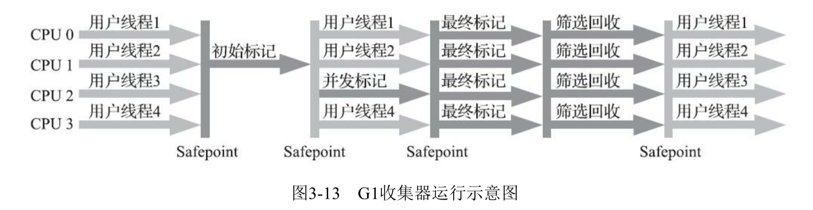
G1的垃圾收集过程
初始标记：标记GC Roots能直接关联到的对象，并且修改TAMS指针的值。需要停顿用户线程，但是耗时很短。
并发标记： GC Roots 开始对堆中对象进行可达性分析，找出要回收的对象，这阶段耗时长。使用原始快照（ SATB）来保证并发的可达性分析。
最终标记：暂停用户线程做并发标记结束后遗留下来的最后那少量的SATB
筛选回收：更新Region统计信息，对回收价值和成本进行排序，制定回收计划。这里涉及存活对象的移动，必须暂停用户线程，由多条收集器线程并行完成。

Slide 46
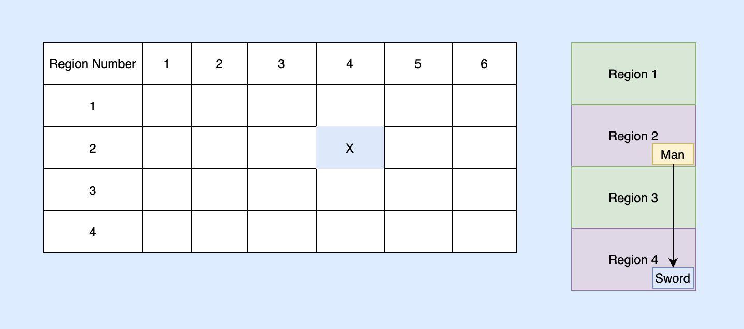
G1的继承者: Shenandoah
与G1的不同：
支持并发整理算法，与用户线程并发
默认不使用分代收集
用连接矩阵来代替记忆集去维护跨Region的引用关系

Slide 47
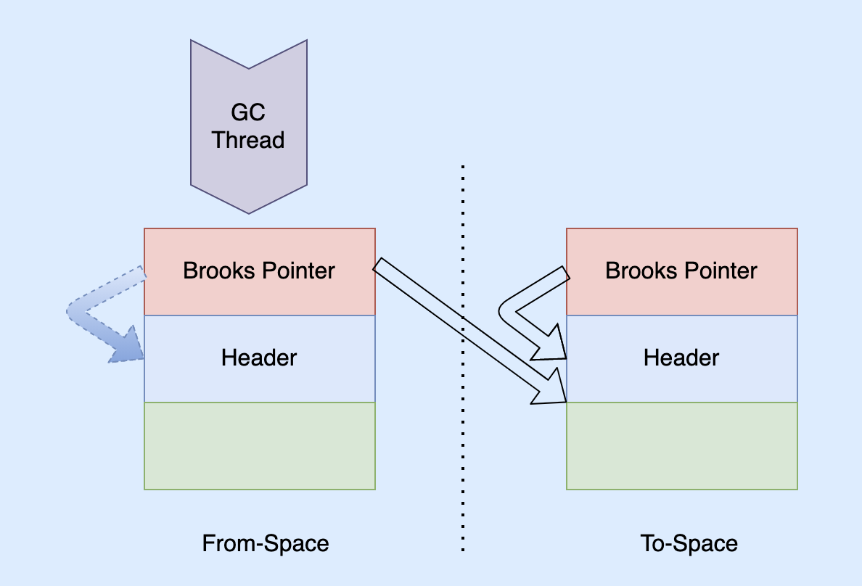
Shenandoah的并发整理机制
Shenandoah实现并发整理算法的机制是：Brooks Pointer + CAS

Slide 48
实验性质的低延时垃圾收集器：ZGC
ZGC 是一款基于Region内存布局，暂时不支持分代设计的，使用了读屏障、染色指针和内存多重映射等技术实现可并发标记-整理算法的低延时垃圾收集器。
Region可以动态创建、销毁：
小型Region： 容量为2M，用于存放小于256k的小对象
中型Region：容量为32M，用于存放大于大于256K但小于4M的对象
大型Region：容量不固定，可以动态变化但必须是2M的整数倍，用于存放大于4M或以上的对象

Slide 49
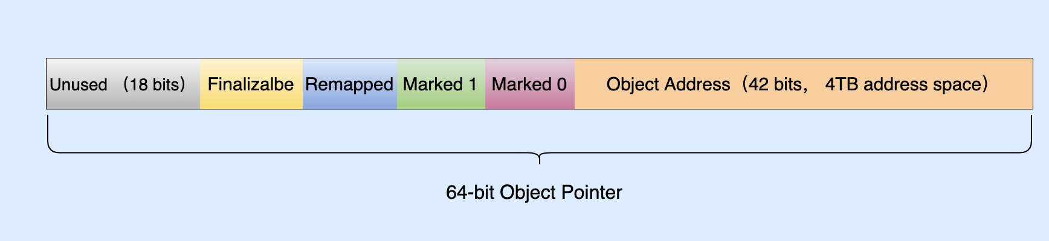
ZGC的染色指针
64位系统下64位的寻址分为：18位（未使用）+ 4位（标志位）+ 42对象地址（4TB内存）
4位标记为：
三色标记状态（Marked1，Marked0），判断对象是否已标记
是否进入重分配集（即被移动过）Remapped
是否只能通过finalize()方法才能被访问到，Finalizable
优势：
使得某个Region的存活对象被移走后，这个Region立即就能够被释放和重用，而不必等整个堆中所有指向这个Region的引用都被修正后才可以清理
减少了内存屏障的使用数量。没有跨代引用
可扩展的存储结构

Slide 50
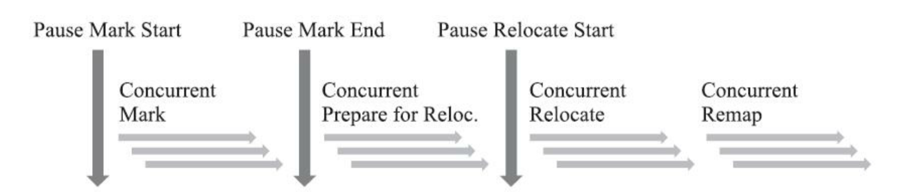
ZGC的工作流程
并发标记：在标志位 Marked 0 和Marked 1上标记
并发预备重分配：获取要收集过程要清理哪些Region
并发重分配：这个过程把重分配集合中存活的对象复制到新的Region上，并为重分配集中的每个Region维护一个转发表，记录重旧对象到新对象的转向关系。如果并发访问旧地址，会发发生自愈，旧地址会被内存屏障截获，然后根据转发表转到新的地址，并且修正改引用的值。
并发重映射：并发修正整个堆中指向重分配集中旧对象的所有引用。因为可以自愈，所以并不是非常迫切

Slide 51
ZGC的优劣势
缺点：
浮动垃圾
优点
高吞吐
低延时

Slide 52
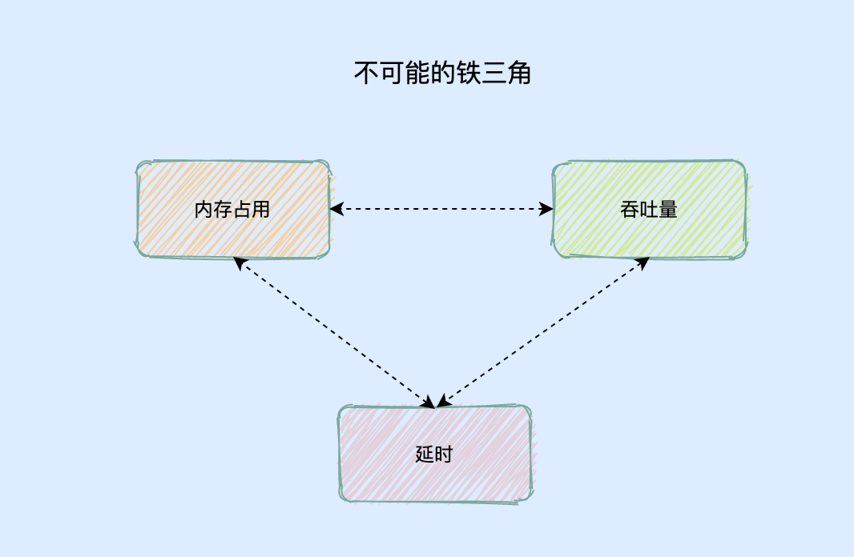
选择合适的垃圾收集器
衡量垃圾收集器的3项很重要的指标是：
1、内存占用
2、吞吐量
3、延时
选择合适的收集器可以参考：
1、应用关注点是什么，如果是数据分析、科学任务目标是尽快算出结果，那关注点是吞吐量。如果是客户端是嵌入式，那内存是不可忽视的。
2、运行应用的基础设施如何。如硬件规格、操作系统等。
3、JDK的发行版本。

Slide 53
内存分配与回收策略
对象优先分配在Eden，当Eden不够，发起一次Minor Gc
大对象直接进入老年代
长期存活的对象将进入老年代
动态对象年龄分配，如果Survivor 空间中相同年龄所有对象大小的总和大于Survivor的空间的一半，年龄大于等于改年龄的对象就可以直接进入老年代了。
空间分配担保

Slide 54
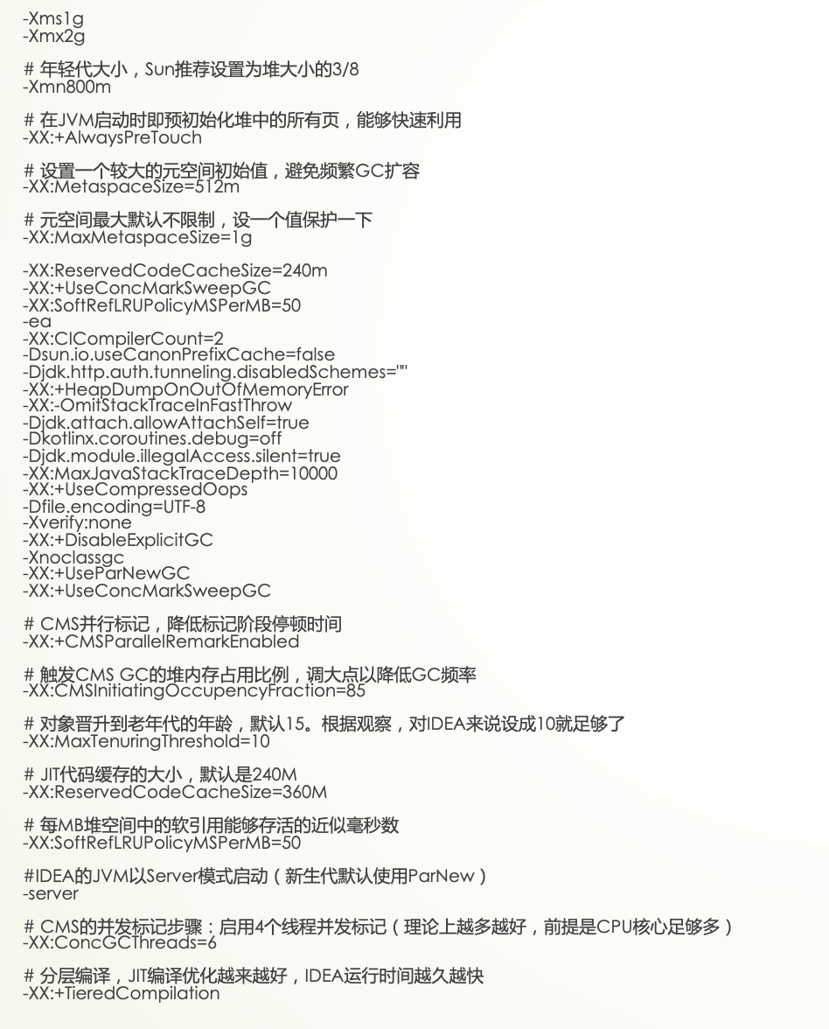
Idea 调优

Slide 55
练习与讨论
解析一下JRE、JDK、JVM、JIT 这些名词？
描述一下Jvm 运行时内存区域
描述一下Java对象的内存布局
有哪些方法可以判断对象是否可以被回收
描述一下分代收集假说
垃圾收集器的很重要的指标有哪些，我们的服务更应该注意哪些指标？

Slide 56
Thanks

